Slide 1
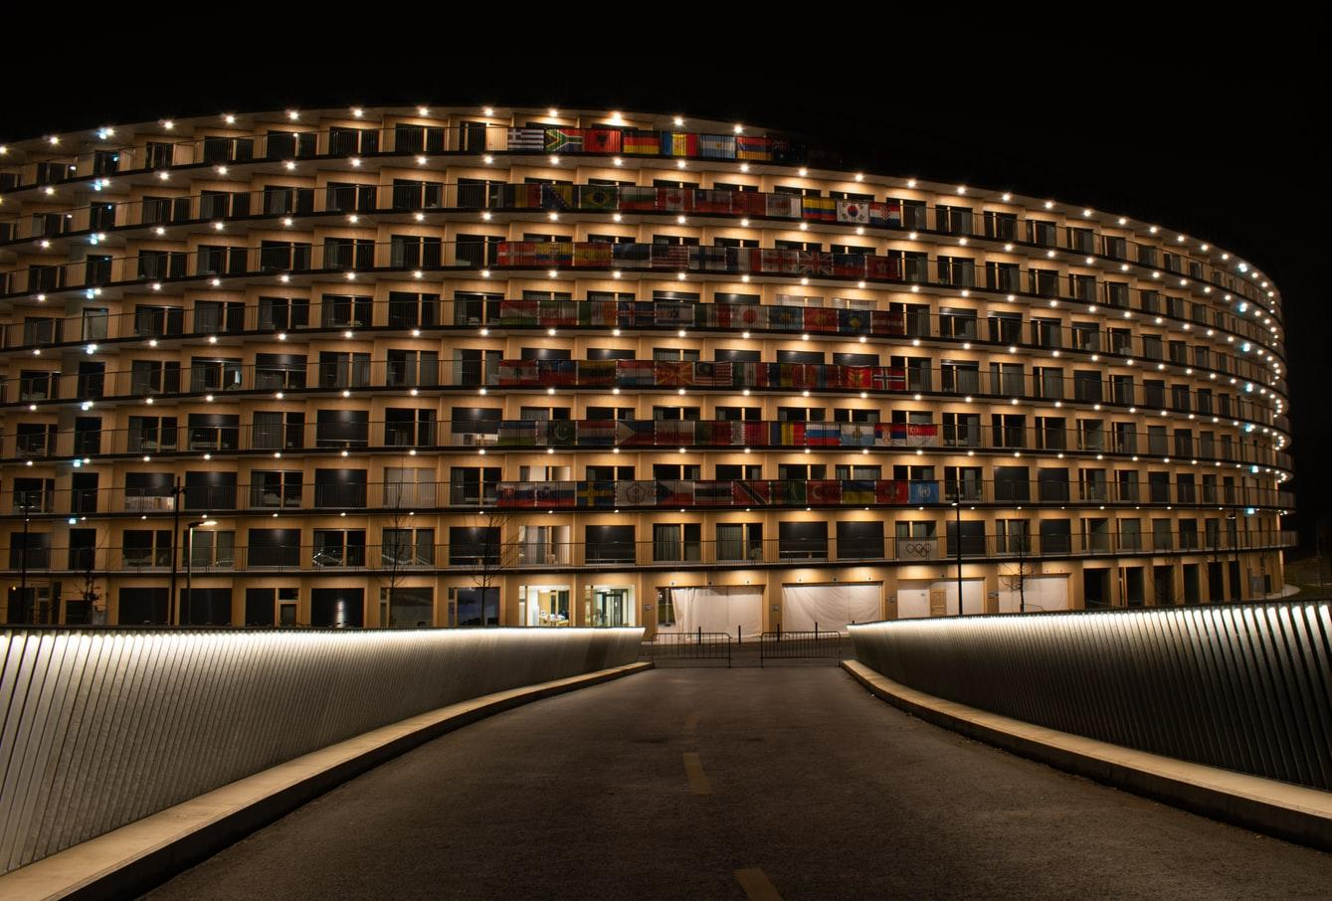
작성자 김창기
호텔예약 시스템
휴가철을 맞이한 사람들을 위한 예약시스템(자바콘솔)

Slide 2

목차
01
프로젝트 소개
02
관계도 및 구상
03
소스코드
04
시연
05
후기

Slide 3

여름 휴가철을 맞이하여 제작해본 자바 콘솔 예약프로그램
호텔 예약시스템의 구성과 호텔과 고객의 관계를 이용한 자바의 객체지향 프로그래밍 활용을 위한 프로젝트

Slide 4
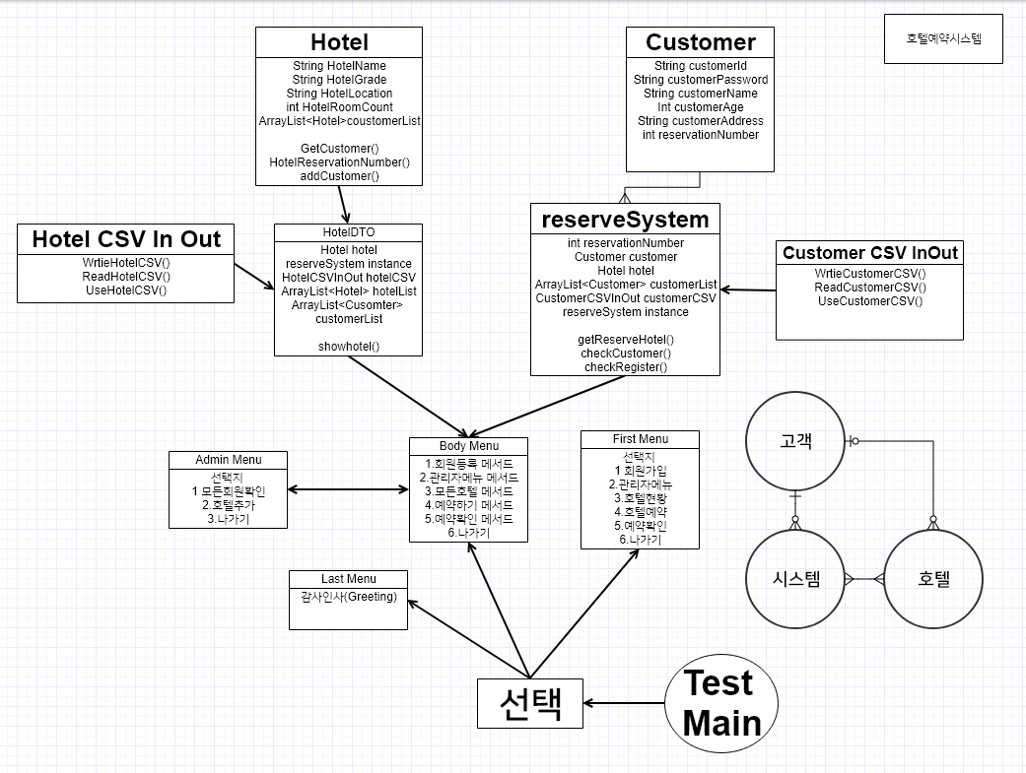
시스템 구성
뭔가 캐치프레이즈를 넣는 곳

Slide 5
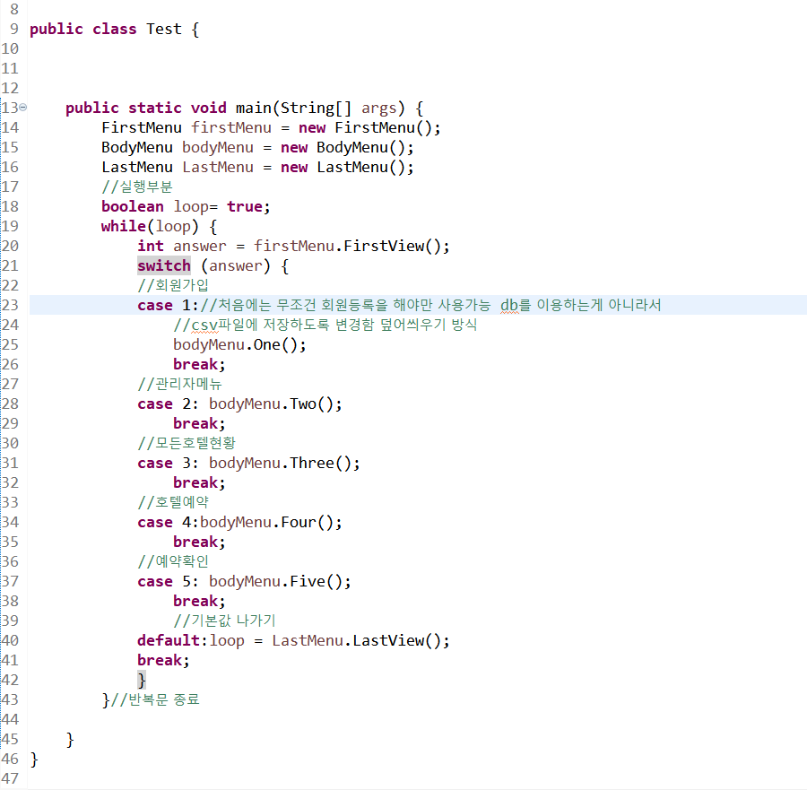
최대한 view와 실행을 담당하는 부분을
나누어 추후 유지보수에 그나마 쉽게 접근할수 있도록 생성

Slide 6
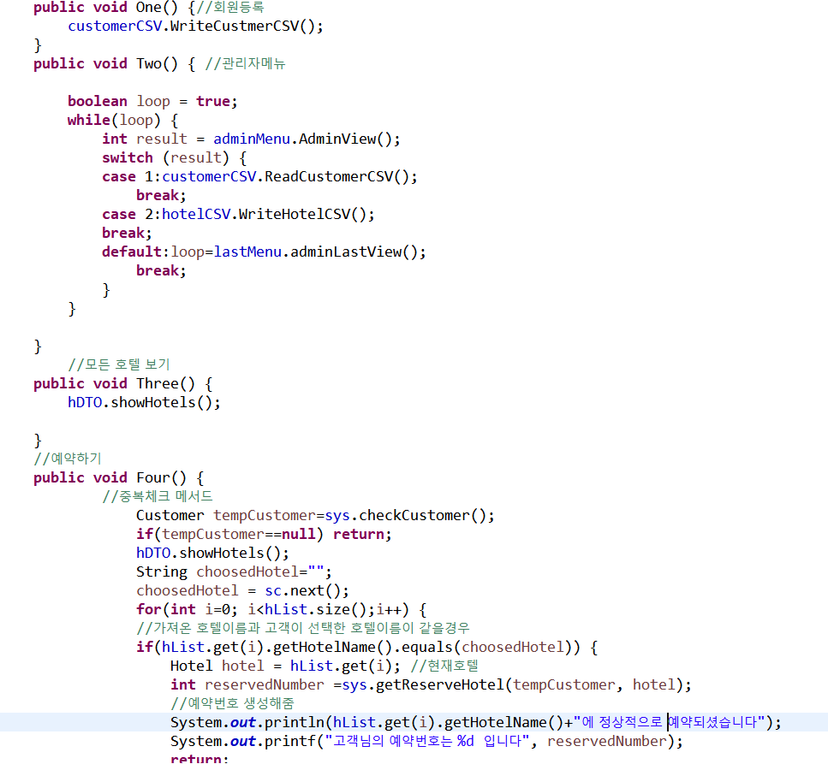
CSV파일을 작성함으로써 콘솔을 끄면 모든정보가 없어지는 점을 DB를 대체하는 형식으로 사용하였습니다
거의 모든 메서드는 해당 클래스에서만 사용 및 선언을 하여 여러방향을 돌아다니지않고 수정을 할수있도록 제작하였습니다

Slide 7
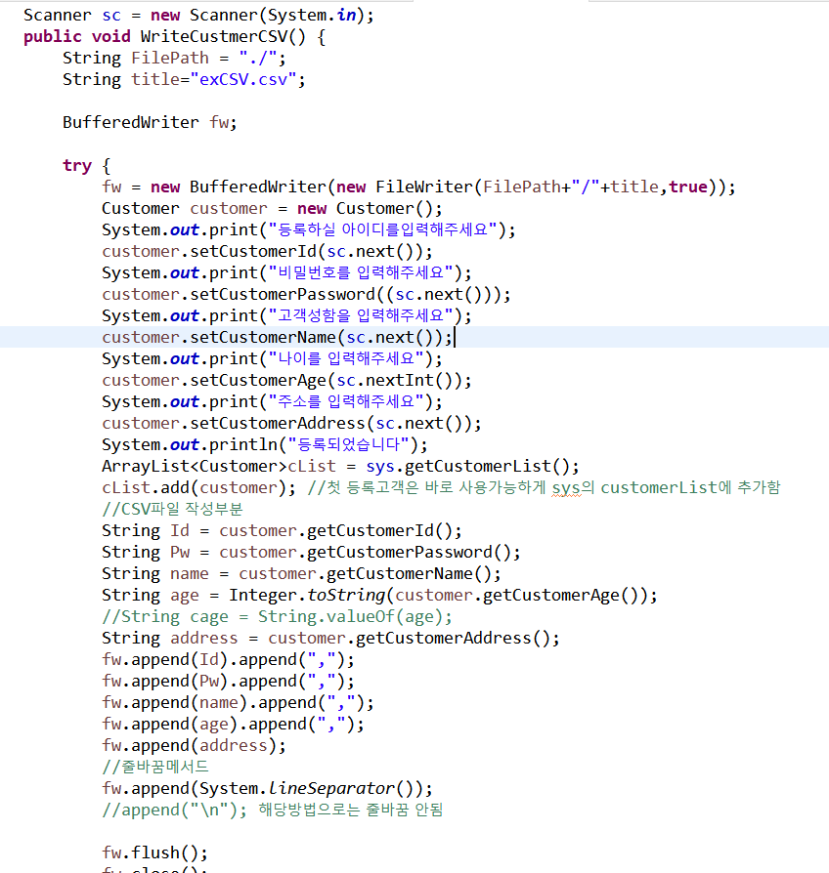
고객에게 받아온 정보를 CSV파일로 생성하는 코드
해당파일을 작성함으로써 한번등록한 고객은 CSV파일을 READ함으로써 계속해서
이용 하는게 가능

Slide 8
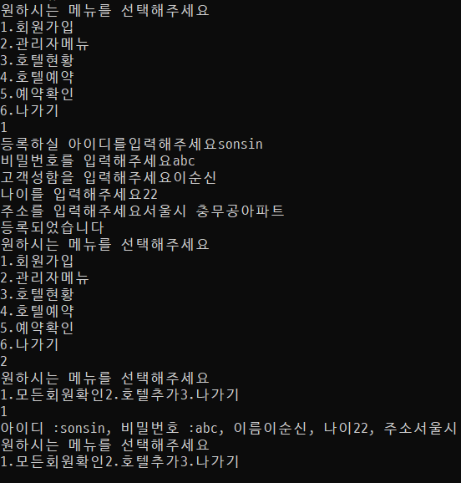
콘솔로 입력받은 정보로 가입을 진행하는 모습

Slide 9


후기
해당 콘솔프로그램을 만들면서 고정된 데이터를 이용하는게 아닌 고객의 정보나 변동사항이 있는 정보는 CSV파일을 이용하는게 아니라 oracle의 db와 연동하면 훨씬 데이터를 관리하는데에 있어서 훨씬 편리하다는점을 느낌.
사용자로부터 입력받은 값을 바탕으로 원하는 고객정보나 데이터를 뽑아오는데에 있어서 안에있는 데이터들을 모두 돌아서 맞는데이터를 찾아와야하는게 너무 불편하다는점을 깨닫고
관계에 대한 개념정리와 처음 구상도의 설계부분에 대해서 더 많은 정리 및 구상이 필요하다는점을 절실하게 느꼈고,
구상이 잘 되어있는 상태로 만들어진게 아니라서 제작과정에서 중구난방식으로 널부러진 코드들을 찾는게 너무 어려웠기에
중요소스코드들을 한군데에서 사용하는 방식으로 처리하게 하였습니다.

